Slide 1





LA LLIGA ESCOLAR DE
BEISBOL 5

Slide 2

Camp de tarragona
(tarragonès i Baix Camp)
Tarragona
Reus
Salou
Cambrils
Vila-Seca

Slide 3
3 Lligues escolars
3r i 4t de Primària
5è i 6è de Primària
1r i 2n d’ESO

Slide 4
2 Camps de beisbol 5
Camp a l’escola Mestral (Vila-Seca)
Camp a l’escola Antoni Torroja i Miret (Vila-Seca)

Slide 5
2 Consells esportius
Consell Esportiu Baix Camp
Consell Esportiu Tarragonès

Slide 6
Professorat a l’arbitratje
Els professors actuaran com a entrenadors i líders dels seus equips escolars. Alhora, arbitraran els partits els quals no jugui el seu equip.

Slide 7
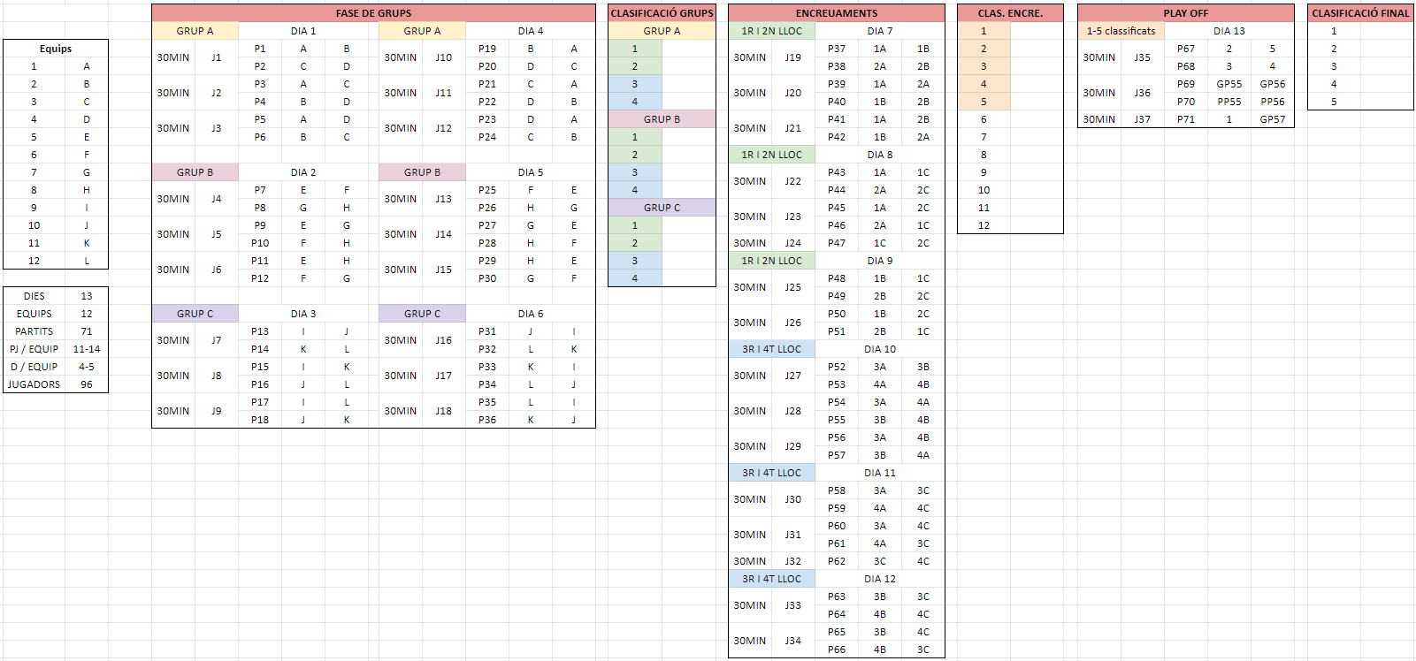
calendari de la lliga
La FCBS publicarà i actualitzarà setmanalment els resultats de tots els partits a la página web oficial.

Slide 8
patrocinis
La Unió de Clubs pel Beisbol de Tarragona está ja ha començat la cerca de patrocinadors per les despeses d’assegurança, materials, samarretes, etc.

Slide 9
En temps de covid19…
El Beisbol és un esport d’equip sense contacte, ideal per a la pràctica a les escoles i per podar garantir el distanciament social, l’ús de mascareta i la desinfecció del material.

Slide 10
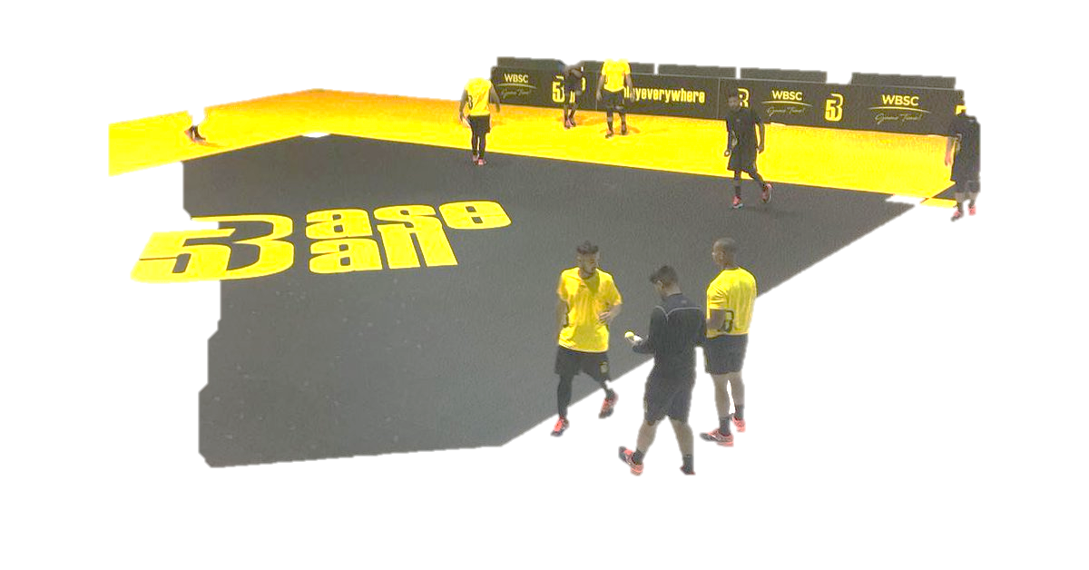
VOLEM AJUDAR
El Consell Esportiu del Tarragonès, la Unió de Clubs pel Beisbol de Tarragona i la Federació Catalana ens oferim obertament a ajudar, col·laborar i guiar en totes les iniciatives que volgueu emprendre.
Us animem a que practiqueu el Beisbol i el Beisbol 5 als vostres centres i que ens convideu per formar els vostres equips.Creem tots plegats la LLIGA DE BEISBOL 5 i quan arribi el moment cridarem… Playball!

Slide 11

Torn de preguntes

Slide 12
CONTACTE
Email: del.tarragona@fcbs.com
IG, Facebook, Twitter: fcbeisbolsoftbol
Whatsapp: 644 02 19 03 (Marc Sangüesa)

